Slide 1
第一章 计算机基本知识
绪论
计算机的发展概况
微型计算机中信息的表示及运算基础
几个重要的数字逻辑电路
微机基本结构

Slide 2
1·1 绪 论
1946年2月15日 世界第一台电子计算机问世 1946年世界上第一台电子计算机由美国宾夕法尼亚大学研制成功。尽管它重达30吨，占地170平方米，耗电140千瓦，用了18800多个电子管，每秒钟仅能做5000次加法.

Slide 3
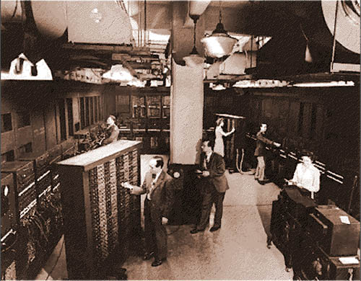

Slide 4
运作了九年之久。吃电很凶， 据传ENIAC每次一开机，整个费城西区的电灯都为之黯然失色。 另外，真空管的损耗率相当高，几乎每15分钟就可能烧掉一支真空管，操作人员须花15分钟以上的时间才能找出坏掉的管子，使用上极不方便。曾有人调侃道：“只要那部机器可以连续运转五天，而没有一只真空管烧掉，发明人就要额手称庆了”。

Slide 5
1·1 绪 论
这台计算机有五个基本部件：输入器、输出器、运算器、存储器和控制器，奠定了当代电子数字计算机体系结构的基础。

Slide 6
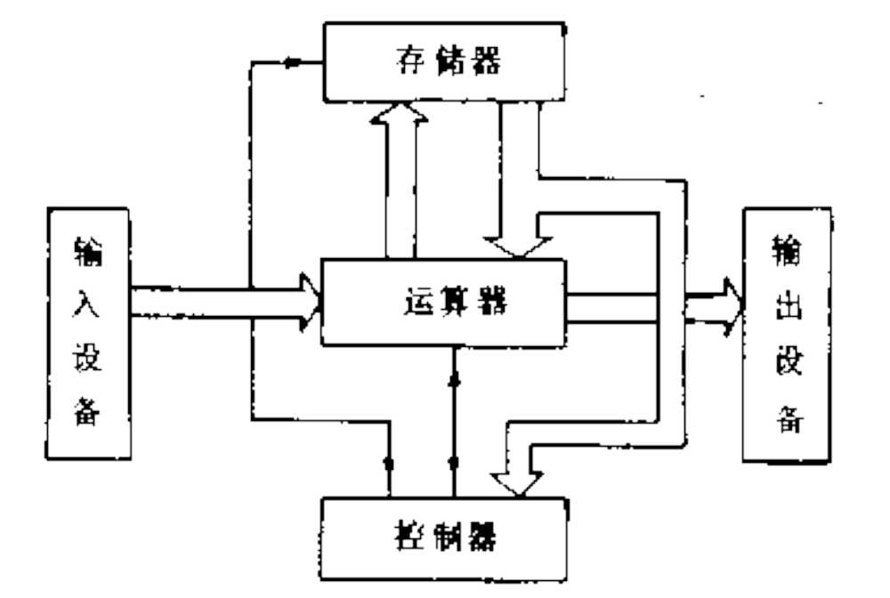

Slide 7
工作特点是
程序控制、数据存储、数字编码
——电子计算机工作的基础

Slide 8
几个概念
CPU=控制器＋运算器
计算机主机＝CPU＋存储器
计算机硬件系统
计算机软件系统
计算机系统
字长：CPU并行处理二进制的数据位数。8位
机、16位机、32位机和64位机。

Slide 9
1·2 计算机的发展概况
微型化─ 便携式、低功耗
巨型化─ 尖端科技领域的信息处理，需要超大容量、高速度
智能化─ 模拟人类大脑思维和交流方式，多种处理能力
系列化、标准化─ 便于各种计算机硬、软件兼容和升级
网络化─ 网络计算机和信息高速公路
多机系统─ 大型设备、生产流水线集中管理(独立控制、 故障分散、资源共享)

Slide 10
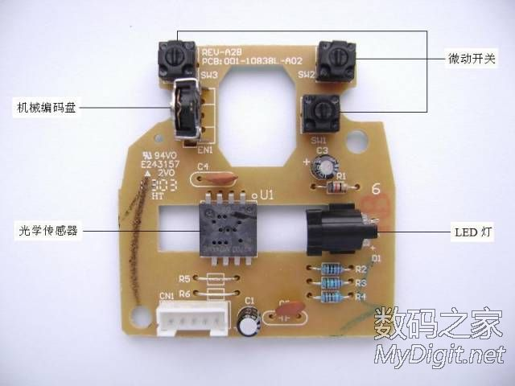

Slide 11
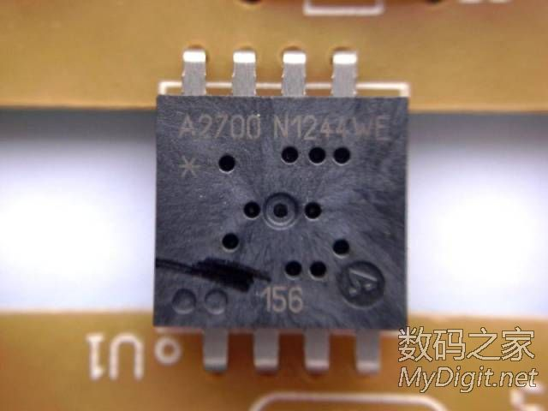

Slide 12
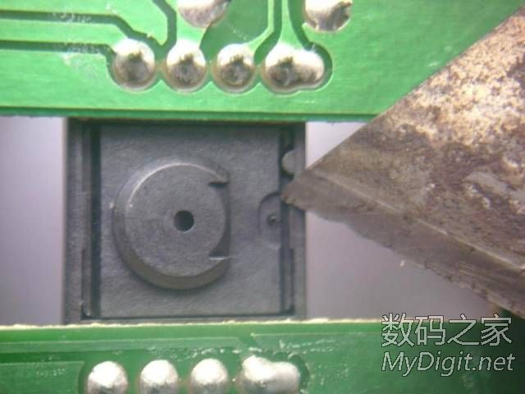

Slide 13
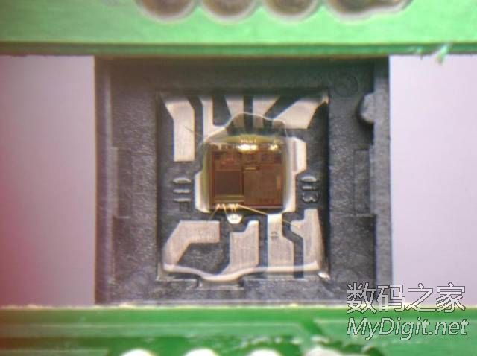

Slide 14
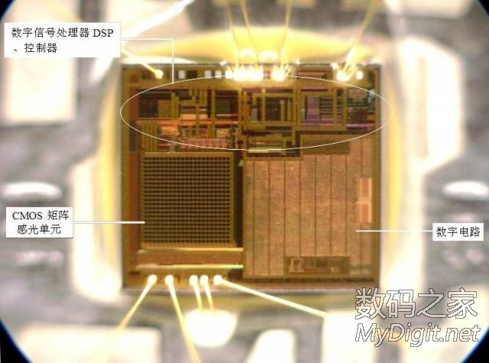

Slide 15
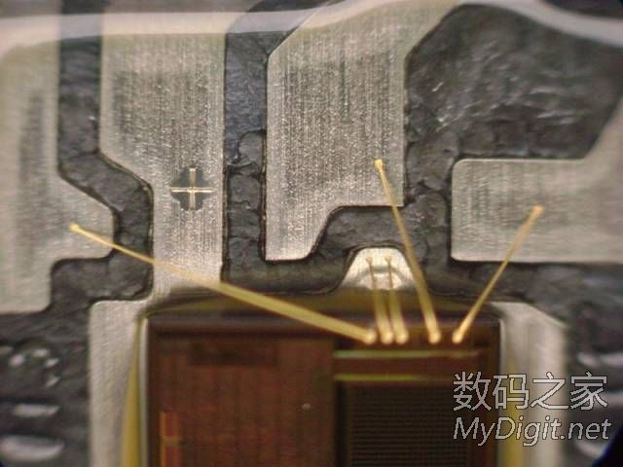

Slide 16
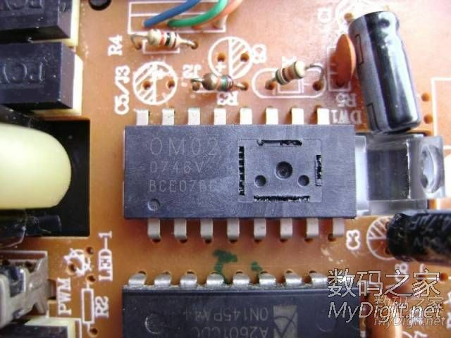

Slide 17
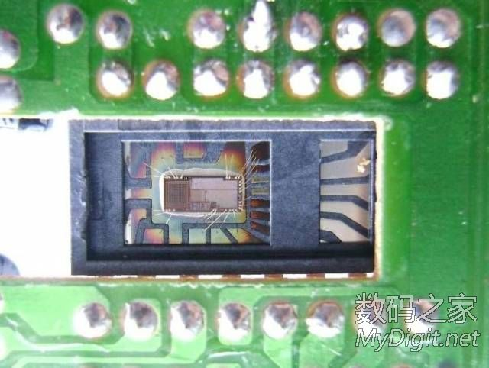

Slide 18
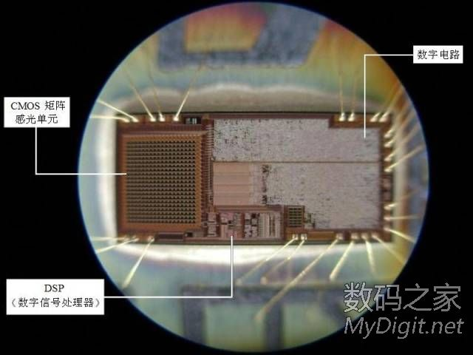

Slide 19
CNET中国.ZOL 06年8月18日报道：今天下午，从英特尔酷睿2 Merom技术说明会上获悉，英特尔酷睿2 Merom处理器将于本月29日正式发布。
据英特尔公司技术工程师介绍：酷睿2 Merom为笔记本提供更优的性能功耗比，其中双核u2500的最低功耗仅为9.5瓦，笔记本电脑可以更轻薄更省电。
— http://nb.zol.com.cn/33/331307.html
日本NEC公司的“地球模拟机”(Earth Simulator)计算机在两年前曾是世界最快超级计算机，其计算能力达35.86Tflops。现在美国的IBM蓝色基因/L已经重夺这项桂冠，它的计算能力是280.6Tflops(新浪科技注：这台IBM超级计算机服务于美国国家核安全局，主要用于模拟核试验。)。 —— http://www.newmaker.com/mgz

Slide 20
1·2 计算机的发展概况
一、计算机的发展概况
第一代：电子管计算机时代（1947~1957）
第二代：晶体管计算机时代（1958~1964）
第三代：集成电路计算机时代（1964～1972）
第四代：超大规模集成电路（VLSI）计算机时代
（1972年~ ）。
第五代：智能计算机（1981年~ ）。

Slide 21
二、微处理器及微型计算机的发展概况
  第一代微处理器是以Intel公司1971年推出的4004，4040为代表的四位微处理机。
  第二代微处理机（1973年~1977年），典型代表有：Intel 公司的8080、8085；Motorola公司的M6800以及Zlog公司的Z80。
  第三代微处理机 第三代微机是以16位机为代表，基本上是在第二代微机的基础上发展起来的。其中Intel公司的8088。8086是在8085的基础发展起来的；M68000是Motorola公司在M6800 的基础发展起来的；
  第四代微处理机 以Intel公司1984年10月推出的80386CPU和1989年4月推出的80486CPU为代表，
  第五代微处理机的发展更加迅猛，1993年3月被命名为PENTIUM的微处理机面世，98年PENTIUM 2又被推向市场。

Slide 22
INTEL CPU 发展历史
Intel第一块CPU 4004,4位主理器,主频108kHz,运算速度0.06MIPs(Million Instructions Per Second, 每秒百万条指令),集成晶体管2,300个,10微米制造工艺,最大寻址内存640 bytes,生产曰期1971年11月.

Slide 23
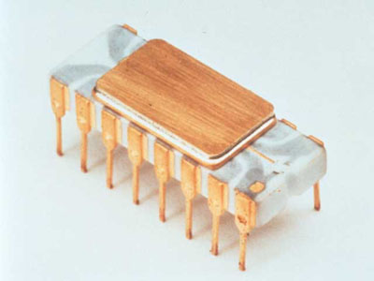

Slide 24
8085,8位处理器,主频5M,运算速度0.37MIPs,集成晶体管6,500个,3微米制造工艺,最大寻址内存64KB,生产曰期1976年

Slide 25
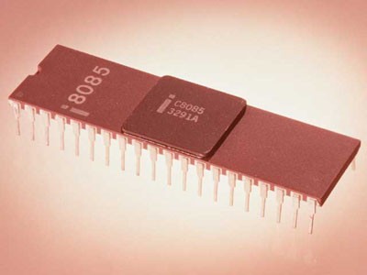

Slide 26
8086,16位主理器,主频4.77/8/10MHZ,运算速度0.75MIPs,集成晶体管29,000个,3微米制造工艺,最大寻址内存1MB,生产曰期1978年6月.

Slide 27
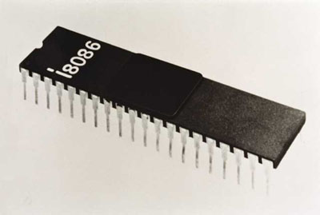

Slide 28
80486DX,DX2,DX4,32位主理器,主频25/33/50/66/75/100MHZ,总线频率33/50/66MHZ,运算速度20~60MIPs,集成晶体管1.2M个,1微米制造工艺,168针PGA,最大寻址内存4GB,缓存8/16/32/64KB,生产曰期1989年4月

Slide 29
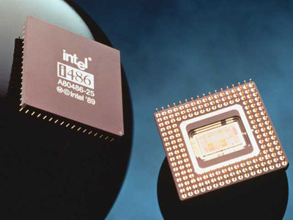

Slide 30
Celeron一代, 主频266/300MHZ(266/300MHz w/o L2 cache, Covington芯心 (Klamath based),300A/333/366/400/433/466/500/533MHz w/128kB L2 cache, Mendocino核心 (Deschutes-based), 总线频率66MHz,0.25微米制造工艺,生产曰期1998年4月)

Slide 31
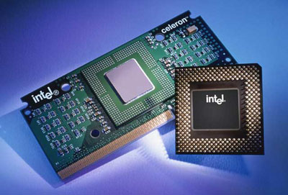

Slide 32
Pentium 4 (478针),至今分为三种核心:Willamette核心(主频1.5G起,FSB400MHZ,0.18微米制造工艺),Northwood核心(主频1.6G~3.0G,FSB533MHZ,0.13微米制造工艺, 二级缓存512K),Prescott核心(主频2.8G起,FSB800MHZ,0.09微米制造工艺,1M二级缓存,13条全新指令集SSE3),生产曰期2001年7月.

Slide 33
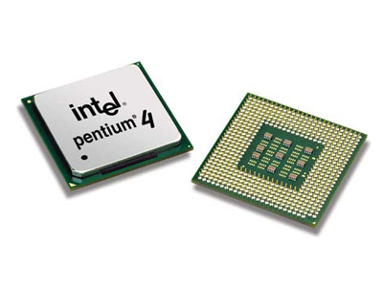

Slide 34
更大的缓存、更高的频率、
超级流水线、分支预测、乱序执行
超线程技术

Slide 35
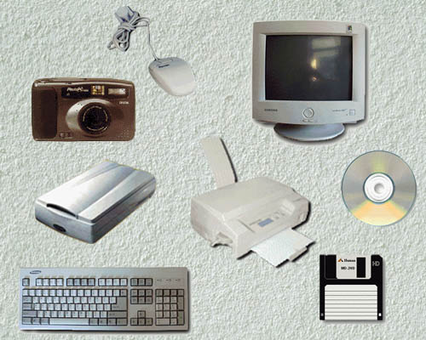
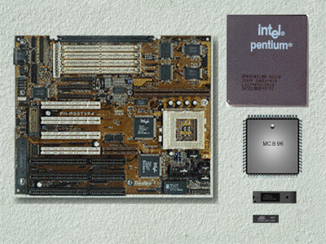
微型计算机组成结构
微处理器
(CPU)
运算器
控制器
存储器
(内存)
RAM
ROM
微型计算机
（主机）
输入/输出接口(PIO、SIO、CTC、ADC、DAC…)
(I/O接口)
硬件
总线 (AB、DB、CB)
微型计算机系统
输入设备(键盘、扫描仪、语音识别仪…)
输出设备(显示器、打印机、绘图仪、…)
辅助存储器(磁带、磁盘、光盘)
外部设备
外围设备
辅助设备
电源电路
时钟电路
系统软件(操作系统，编辑、编译程序，故障诊断,监控程序…)
应用软件(科学计算，工业控制，数据处理…)
程序设计语言(机器语言、汇编语言、高级语言)
软件

Slide 36
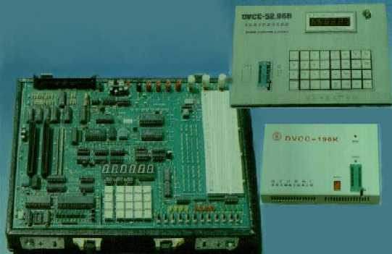
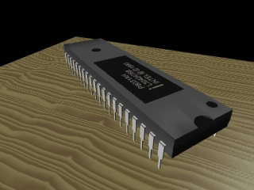
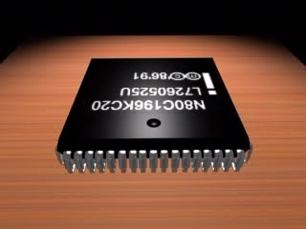

单片机简介
单片机即单片机微型计算机，是将计算机主机(CPU、 内存和I/O接口)集成在一小块硅片上的微型机。
单片机为工业测控而设计，又称微控制器。具有三高优势(集成度高、可靠性高、性价比高)。
主要应用于工业检测与控制、计算机外设、智能仪器仪表、通讯设备、家用电器等。 特别适合于嵌入式微型机应用系统。
单片机开发系统有单片单板机和仿真器。实现单片机应用系统的硬、软件开发。

Slide 37
三、计算机编程语言的发展概况
  机器语言 机器语言就是0，1码语言，是计算机唯一能理解并直接执行的语言。
  汇编语言 用一些助记符号代替用0，1码描述的某种机器的指令系统，汇编语言就是在此基础上完善起来的。
  高级语言 BASIC，PASCAL，C语言等等。用高级语言编写的程序称源程序，它们必须通过编译或解释，连接等步骤才能被计算机处理。
  面向对象语言 C++，Java等编程语言是面向对象的语言。

Slide 38
1.3 微型计算机中信息的表示及运算基础
一、数的表示
（一） 十进制N_{D}
有十个数码：0～9，逢十进一。
例 1234.5=1×10³ +2×10² +3×10¹ +4×10⁰ +5×10⁻¹
加权展开式以10称为基数，各位系数为0～9，10^{i为}权。
一般表达式：
N_{D}= d_{n-1}×10^{n-1}+d_{n-2}×10^{n-2} +…+d₀×10⁰ +d₋₁×10⁻¹+…

Slide 39
（二） 二进制N_{B}
两个数码：0、1, 逢二进一。
例 1101.101=1×2³+1×2²+0×2¹+1×2⁰+1×2⁻¹ +1×2⁻³
加权展开式以2为基数，各位系数为0、1， 2^{i为}权。
一般表达式：
N_{B} = b_{n-1}×2^{n-1} + b_{n-2}×2^{n-2} +…+b₀×2⁰ +b₋₁×2⁻¹+…

Slide 40
（三）十六进制N_{H}
十六个数码0～9、A～F，逢十六进一。
例：DFC.8=13×16² +15×16¹ +12×16⁰ +8×16⁻¹
展开式以十六为基数，各位系数为0～9，A～F，16^{i}为权。
一般表达式：
N_{H}= h_{n-1}×16^{n-1}+ h_{n-2}×16^{n-2}+…+ h₀×16⁰+ h₋₁×16⁻¹+…

Slide 41
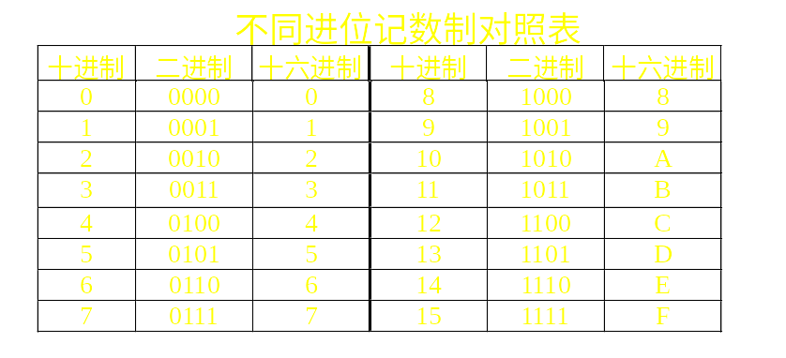

Slide 42
二、不同进位计数制之间的转换
（一）一个R进制的数转换成十进制数的方法：
按权展开，先乘后加
举例：
1011.1010B=1×2³+1×2¹+1×2⁰+1×2⁻¹+1×2⁻³=11.625D
0DFC.8H=13×16²+15×16¹+12×16⁰+8×16⁻¹ = 3580.5D

Slide 43
（二）二进制与十六进制数之间的转换
2⁴=16 ，四位二进制数对应一位十六进制数。
举例：
3AF.2H = 0011 1010 1111.0010 ＝1110101111.001B
1111101.11B = 0111 1101.1100 = 7D.CH

Slide 44
（三）十进制数转换成二、十六进制数
整数、小数分别转换
1.整数转换法
“除基取余”：十进制整数不断除以转换进制基数，直至商为0。每除一次取一个余数，从低位排向高位。举例：

Slide 45
例：39转换成二进制数
39 =100111B
2 39 1 （ b₀） 2 19 1 （ b₁） 2 9 1 （ b₂） 2 4 0 （ b₃） 2 2 0 （ b₄） 2 1 1 （ b₅） 0
例：208转换成十六进制数
  208 = D0H
  16 208 余 0
  16 13 余 13 = D_{H}
  0

Slide 46
2. 小数转换法
“乘基取整”：用转换进制的基数乘以小数部分，直至小数为0或达到转换精度要求的位数。每乘一次取一次整数，从最高位排到最低位。举例：

Slide 47
1. 0.625转换成二进制数
0.625 ×2 = 1.250 1 (b₋₁)
0.25 ×2 = 0.5 0 0 (b₋₂)
0.5 ×2= 1.0 1 (b₋₃)
0.625 = 0.101B
2. 0.625转换成十六进制数 0.625 × 16 = 10.0
0.625 = 0.AH

Slide 48
三、带符号数的表示方法
◆机器中，数的符号用“0”、“1” 表示。
◆最高位作符号位，“0”表示“+”，“1”表示“-”。

Slide 49
（一）机器数与真值
机器数：机器中数的表示形式。
真值： 机器数所代表的实际数值。
举例:一个8位机器数与它的真值对应关系如下：
真值： X1=+84=+1010100_{B} X2=-84= -1010100_{B}
机器数：[X1]_{机}= 01010100 [X2]_{机}= 11010100

Slide 50
(二)原码、反码、补码
1、原码(True Form)
最高位为符号位，0表示 “+”，1表示“－”。
数值位与真值数值位相同。
例 8位原码机器数：
真值： x₁ = +1010100_{B} x₂ =－ 1010100_{B}
机器数： [x₁]_{原} = 01010100 [x₂]_{原} = 11010100
原码表示简单直观,但0的表示不唯一，加减运算复杂。

Slide 51
2、反码（One’s Complement）
正数的反码与原码表示相同。
负数反码符号位为 1，数值位为原码数值各位取反。
例 8位反码机器数：
x= +4： [x]_{原}= 00000100 [x]_{反}= 00000100
x= -4： [x]_{原}= 10000100 [x]_{反}= 11111011

Slide 52
3、补码（Two’s Complement）
正数的补码表示与原码相同。
负数补码等于2^{n}－abs（x）
例：求 8位补码机器数： x=+4 [x]_{原}=[x]_{反}=[x]_{补}= 00000100
x=-4 [x]_{原} = 10000100 [x]_{反} = 11111011 [x]_{补} = 100000000－00000100
= 11111100
补码＝反码加1。
补码表示的优点：
0的表示唯一，加减运算方便。

Slide 53
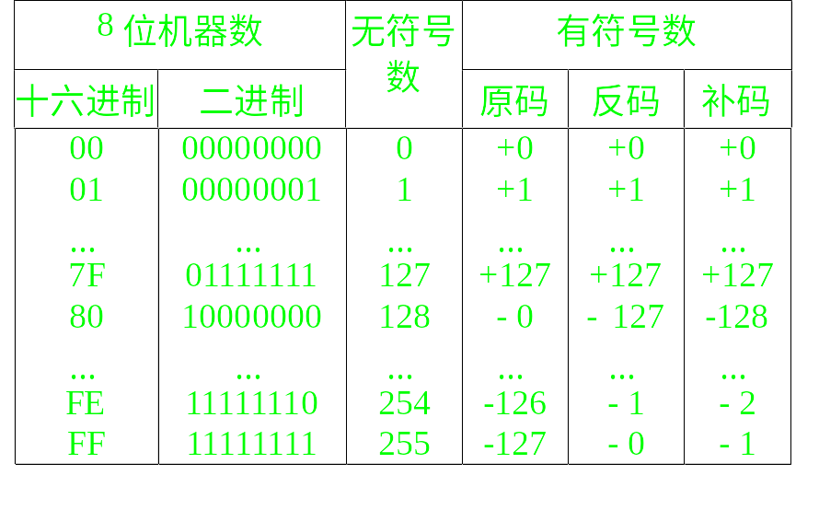
8位机器数表示的真值

Slide 54
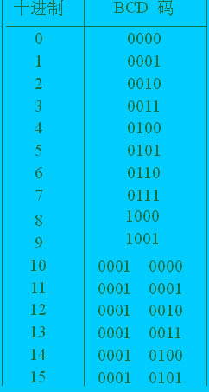
四、 二进制编码
1、BCD码(Binary Coded Decimal) 二进制代码表示的十进制数。
例：求十进制数876的BCD码
876= 1000 0111 0110 BCD
876= 36CH = 1101101100B

Slide 55
2、字符编码
美国标准信息交换码ASCII码，用于计算 机与计算机、计算机与外设之间传递信息。

Slide 56
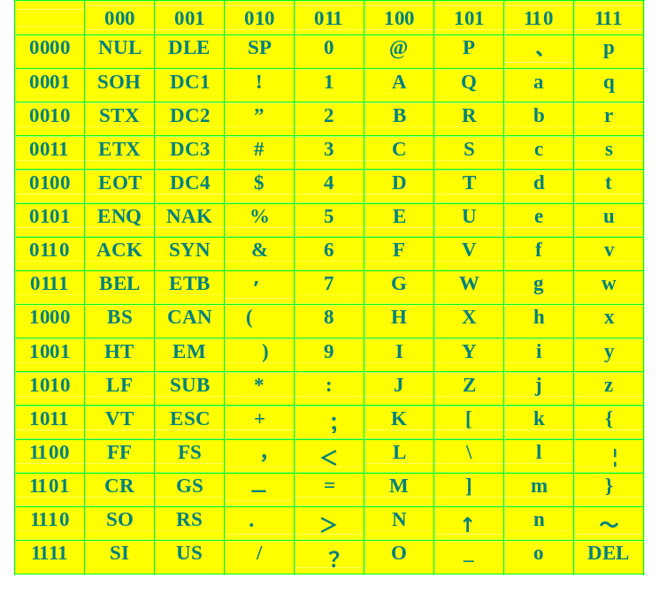

Slide 57
3、汉字编码
“国家标准信息交换用汉字编码”（GB2312-80标准），简称国标码。
用两个七位二进制数编码表示一个汉字
例如“巧”字的代码是39H、41H
汉字内码
  例如“巧”字的代码是0B9H、0C1H

Slide 58
1·4 运算基础
  一、二进制数的运算
    加法规则：“逢2进1”
  减法规则：“借1当2”
  乘法规则：“逢0出0，全1出1”

Slide 59
1010
x 1011
1010
1010
0000
+ 1010
1101110

Slide 60
1010 y=0
01011 1010 y=y+1010=1010
00101 10100 y=y+10100=11110
00010 101000 y=11110
00001 1010000 y=y+1010000=1101110

Slide 61
  二、二—十进制数的加、减运算
  BCD数的运算规则 循十进制数的运算规则“逢10进1”。但计算机在进行这种运算时会出现潜在的错误。为了解决BCD数的运算问题，采取调整运算结果的措施：即“加六修正”和“减六修正”

Slide 62
  例：10001000(BCD)+01101001(BCD)
  =000101010111(BCD)
  1 0 0 0 1 0 0 0
  ＋ 0 1 1 0 1 0 0 1
  1 1 1 1 0 0 0 1
  ＋ 0 1 1 0 0 1 1 0 ……调整
  1 0 1 0 1 0 1 1 1
  进位

Slide 63
部分和是A－F
本位对高位进位

Slide 64
例：
10001000(BCD)－ 01101001(BCD)= 00011001(BCD)
1 0 0 0 1 0 0 0
－ 0 1 1 0 1 0 0 1
0 0 0 1 1 1 1 1
－ 0 1 1 0 ……调整
0 0 0 1 1 0 0 1
本位对高位借位

Slide 65
  三、 带符号二进制数的运算
1. 加法运算：直接相加。
2. 减法运算：变补相加。

Slide 66
1.5 几个重要的数字逻辑电路
编码器
译码器
计数器
微机自动工作的条件
  程序指令顺序存放
  自动跟踪指令执行
1、地址译码器
2、指令译码器
Notes:
什么是译码器？
译码输出接存储器－》地址译码
译码输出接执行部件－》指令译码

Slide 67
1.6 微机基本结构
微机结构
  各部分组成
  连接方式
    1、以CPU为中心的双总线结构；2、以内存为中心的双总线结构；3、单总线结构
CPU结构
  管脚特点 1、多功能；2、分时复用
  内部结构 1、控制; 2、运算; 3、寄存器; 4、地址
  程序计数器
  堆栈定义 1、定义；2、管理；3、堆栈形式
Notes:
组成：1、运算器、2、存储器 3、控制器 4、输入输出
CPU=1+2 计算机主机＝CPU＋存储器
堆栈形式：满堆栈，空堆栈，递增堆栈，递减堆栈

